Slide 1


Ruteo Dinámico en Redes
El ruteo dinámico es una técnica esencial en redes que permite que los dispositivos descubran y actualicen automáticamente las rutas óptimas para el tráfico de red.
Jorge Parra Hidalgo

Slide 2

Introducción al Ruteo Dinámico
A diferencia del ruteo estático, donde las rutas se configuran manualmente, el ruteo dinámico utiliza protocolos para intercambiar información de rutas entre los dispositivos de red.
1
Protocolos de Ruteo
2
Rutas Óptimas
Los protocolos de ruteo dinámico, como RIP, OSPF y BGP, permiten que los routers compartan información de rutas y actualicen las tablas de ruteo de forma dinámica.
Los routers utilizan algoritmos de ruteo dinámico para calcular las rutas más eficientes basadas en métricas como el costo, la latencia y la capacidad de la red.

Slide 3
Ventajas del Ruteo Dinámico
El ruteo dinámico ofrece varias ventajas en comparación con el ruteo estático.
Escalabilidad
Tolerancia a Fallos
Optimización
El ruteo dinámico se adapta a las redes en crecimiento, ya que los routers pueden descubrir y aprender nuevas rutas automáticamente.
Los routers pueden detectar y reaccionar a los cambios en la red, como la falla de un enlace, redirigir el tráfico a través de rutas alternativas.
El ruteo dinámico ajusta las rutas de forma dinámica para garantizar un uso eficiente de los recursos de la red y un rendimiento óptimo.

Slide 4

Protocolos de Ruteo Dinámico
Existen diferentes protocolos de ruteo dinámico diseñados para diferentes escenarios y necesidades de red.
Protocolo
Descripción
RIP (Routing Information Protocol)
Protocolo simple para redes pequeñas y medianas.
OSPF (Open Shortest Path First)
Protocolo más complejo para redes grandes y complejas.
BGP (Border Gateway Protocol)
Protocolo utilizado para conectar diferentes redes autónomas en Internet.

Slide 5




Algoritmos de Ruteo Dinámico
Los algoritmos de ruteo dinámico se utilizan para calcular las rutas óptimas entre los dispositivos de red.
Algoritmo de Dijkstra
Encuentra la ruta más corta entre dos nodos en un gráfico.
Algoritmo de Bellman-Ford
Encuentra la ruta más corta en un gráfico que puede contener pesos negativos.
Algoritmo de Spanning Tree
Encuentra un árbol de expansión mínimo que conecta todos los nodos en un gráfico.

Slide 6

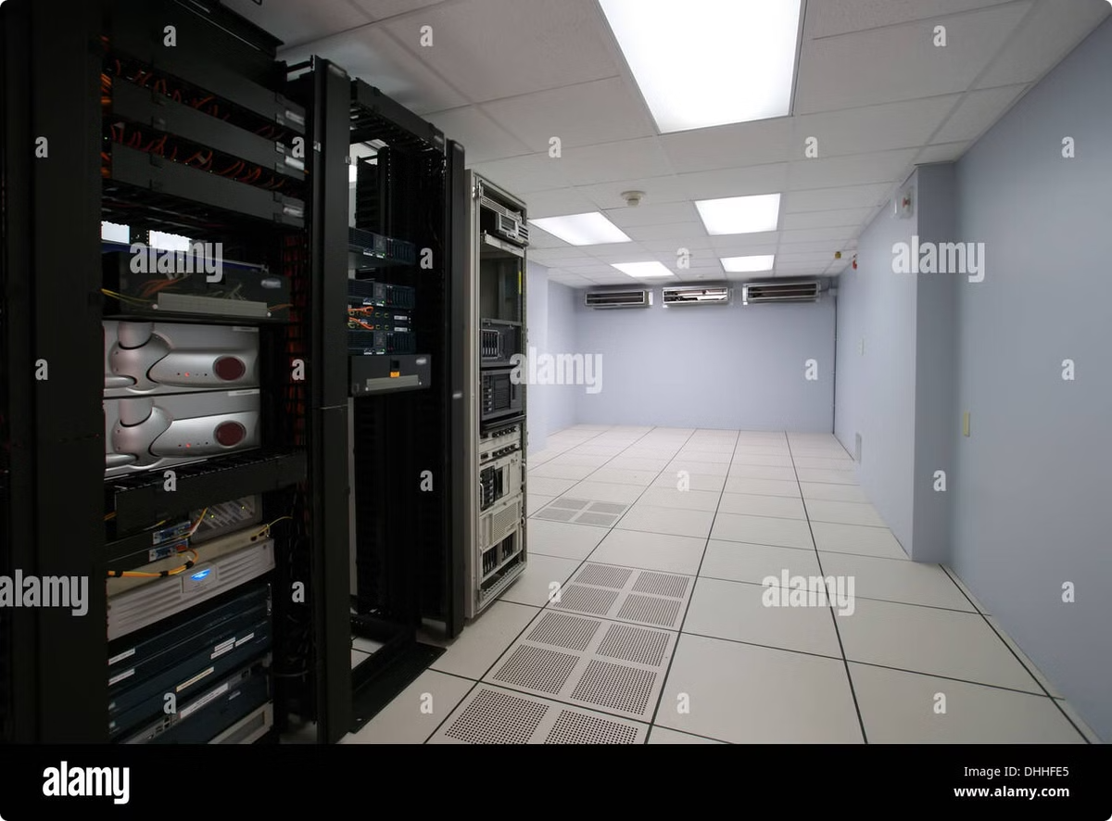
Implementación del Ruteo Dinámico
La implementación del ruteo dinámico requiere la configuración de los protocolos de ruteo en los routers de la red.
1
Configuración de los Protocolos
Definir los parámetros del protocolo de ruteo, como el área de ruteo, la métrica de costo y la autenticación.
2
Intercambio de Información
Los routers intercambian información de rutas entre sí para construir la tabla de ruteo completa.
3
Ruteo Dinámico
Los routers utilizan la información de rutas aprendida para reenviar el tráfico de red de forma dinámica.

Slide 7

Desafíos y Consideraciones
El ruteo dinámico presenta algunos desafíos y consideraciones al implementarlo en una red.
Convergencia
Seguridad
El tiempo que tarda el ruteo dinámico en converger a una configuración estable después de un cambio en la red.
Proteger el protocolo de ruteo dinámico contra ataques de falsificación y otros ataques maliciosos.
Complejidad
La configuración y el mantenimiento del ruteo dinámico pueden ser complejos, especialmente en redes grandes.

Slide 8

Garcias preguntas para Alejandro Carrasco Maldonado

